Slide 1
Možnosti ovlivnění vazodilatační /antiproliferativní osy u CHSS.
I.Málek
Klinika kardiologie IKEM
XXIV. konference ČASS
16.10.2019, Ditrichsteinský palác - Brno

Slide 3
Vazokonstrikční / vazodilatační systémy
Vazodilatace, antiproliferační a protizánětlivý efekt, natriuréza…
Vazokonstrikce, retence H₂O/Na⁺ , fibróza, buněčný růst…
ANG II, III, IV, aldosteron, ET-1, NA, ADH
ANG 1-7, CNP, ANP, BNP

Slide 4
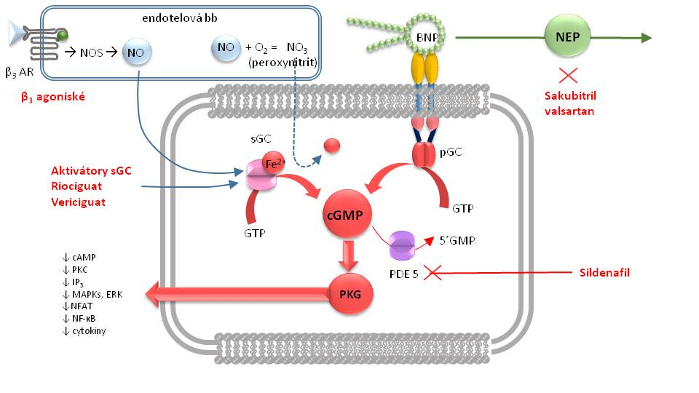
Vazodilatační systémy

Slide 5
Osa závislá na NO
přímé podání NO
izosorbit dinitrat + hydralazin
agonisté beta-3 receptorů
mirabegron
stimulátory / aktivátory SGc
riociguat
vericiguat
studie SOCRATES
studie VICTORIA 2016-2019

Slide 6
Stimulátory solubilní guanylatcyklázy
riociguat
vericiguat
Studie VICTORIA
fáze III - randomizovaná multicentrická
placebem kontrolovaná studie
≈ 5000 pacientů s CHSS, EF LK ˂ 40 %, NYHA II-IV + hospitalizace pro srdeční selhání + BNP > 300 ng/l
primární cíl: kardiovaskulární úmrtí nebo hospitalizace pro srdeční selhání
randomizace: vericiguat 10 mg o.d. x placebo
sledování: median 18 měsíců

Slide 7
Osa závislá na natriuretických peptidech
přímé podání rekombinantního BNP (nesiritide)
blokátory inhibitorů ACE/neprilysinu (omapatrilat) X
blokátory AT₁ R / neprilysinu – ARNI
(sacubitril / valsartan – Entresto)
inhibitory PDE 5
(sildenafil)

Slide 9
Účinky sacubitril/valsartanu ve studii PARADIGM HF
ovlivnění biomarkerů fibrózy myokardu
reverzní remodelace LK
snížení výskytu náhlé smrti
nefroprotektivní efekt
snížení výskytu závažné hyperkalemie
snížení dávky diuretik
zlepšení kvality života

Slide 10
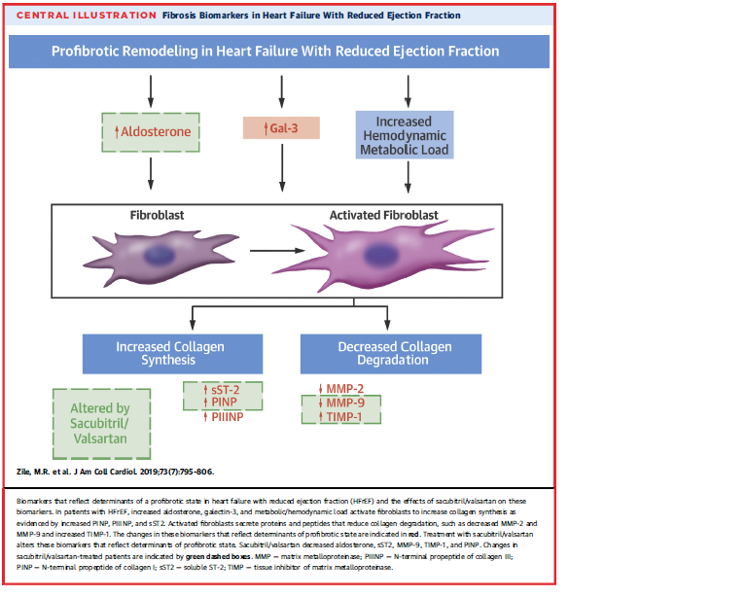
Antifibrotický účinek ARNI

Slide 11
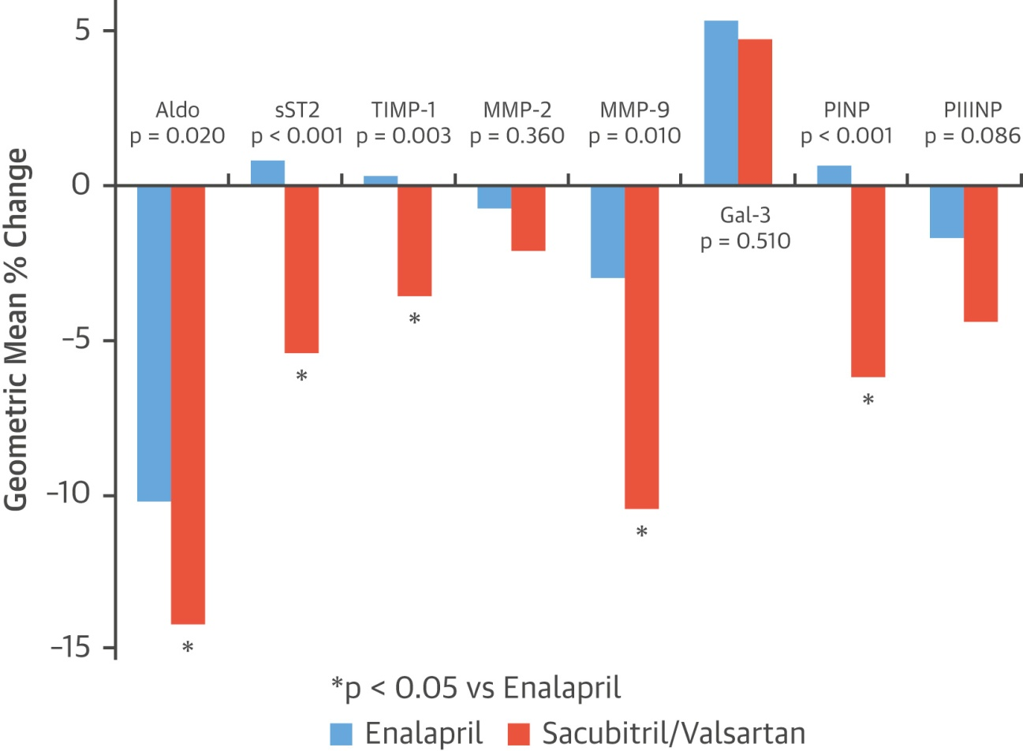
Antifibrotický účinek ARNI
Prof Zannad, Clinical value of anti-fibrotic strategy
Notes:
Figure 1. Effects of Treatment on the Geometric Mean Percent Change in Biomarkers From Baseline to 8 Months After Randomization
Sacubitril/valsartan treatment (orange bars) was associated with a significantly larger decrease in aldosterone (aldo), soluble ST2 (sST2), matrix metalloproteinase (MMP)-9, tissue inhibitor of matrix metalloproteinase(TIMP)-1, and N-terminal propeptide of collagen I (PINP) than treatment with enalapril (blue bars). *p < 0.05 versus enalapril.

Slide 12
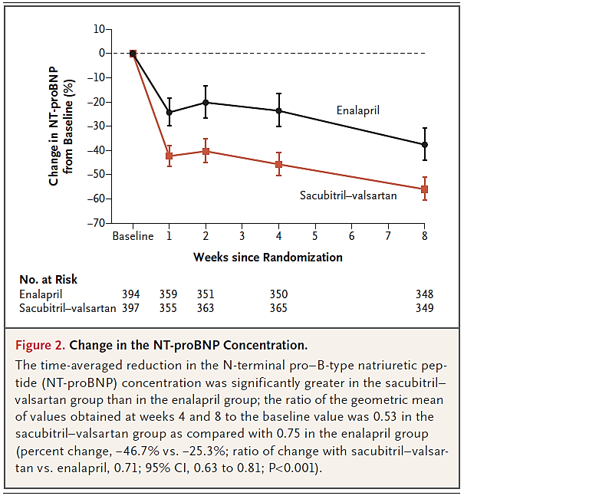
Rozšíření indikace sacubitril/valsartanu
Populace PARADIGM.
HF EF (≤ 35 %) NYHA IIa-III ˂ II (72/23 %) se zvýšenou koncentrací BNP (NT-proBNP), kteří tolerovali enalapril/SAC/VAL.
Rozšíření indikace – studie PIONEER-HF.
881 pacientů po proběhlé dekompenzaci srdečního selhání;
440 sacubitril/valsartan: 441 enalapril;
NT-proBNP pokleslo významně více ve skupině léčené SAC/VAL
Výběr pacientů:
STK >100 mmHg bez ino-podpory; stabilní dávka diuretik
20 % pacientů netolerovala medikaci
cílové dávky dosáhlo 55 % resp. 61 % (SAC/VAL resp. ENA)

Slide 13
Evidence účinku sildenafilu u CHSS s nízkou EF - STUDIE
AUTOR / ROK | DESIGN | POČET | VÝSLEDKY
LEWIS 2007 | rand. 3 měs. | 34 | ↓ PAR ↑ tolerance zátěže ↓počet hospitalizací
GUAZZI 2007 | rand. 6 měs. | 46 | ↓ PASP ↑pVO₂ ↓ VE/VCO₂ slope
BEHLING 2008 | rand. 4 týdny | 19 | ↓ PAR ↑ pVO₂ ↓ VE/VCO₂ slope
KIM 2015 | rand. 6 měs. | 41 | ↓PASP ↓VE/VCO₂ slope ↑ EF LK ↓ BNP

Slide 14
Efekt 3 měsíčního podávání sildenafilu 32 pac. (16 sildenafil / 16 retrospektivních kontrol) s pokročilým srdečním selháním a prekapilární plicní hypertenzí
Hemodynamický účinek
Zlepšení průběhu onemocnění
Reichenbach A. et al.: Int. J. Cardiol.2013:168;60-65

Slide 15
Efekt sildenafilu 85 pacientů s pokročilým srdečním selháním a plicní hypertenzí
2%
20%
10%
20%
Kategorie I: klinické zlepšení a normalizace tlaků v malém oběhu
Kategorie II: klinické zlepšení, přetrvávání reverzibilní plicní hypertenze
Kategorie III: dočasný efekt, nutnost zavedení MSP

Slide 16
Vazodilatační systémy

